Slide 1
БИБЛИОТЕКА ПО ЕСТЕСТВЕННЫМ НАУКАМ
РОССИЙСКОЙ АКАДЕМИИ НАУК
ФОРМИРОВАНИЕ ЭЛЕКТРОННОГО КАТАЛОГА РЕДКИХ КНИГ В УСЛОВИЯХ СОВРЕМЕННЫХ ИНФОРМАЦИОНННЫХ ТЕХНОЛОГИЙ
Рябова В.И., к.и.н., с.н.с. БЕН РАН

Slide 2
ОТДЕЛЫ РЕДКИХ КНИГ
ГЛАВНЫЕ ЗАДАЧИ:
ФОРМИРОВАНИЕ:
ЭЛЕКТРОННОЙ БИБЛИОТЕКИ РЕДКИХ КНИГ
ЭЛЕКТРОННОГО КАТАЛОГА РЕДКИХ КНИГ

Slide 3


Slide 4


Slide 5


Slide 6
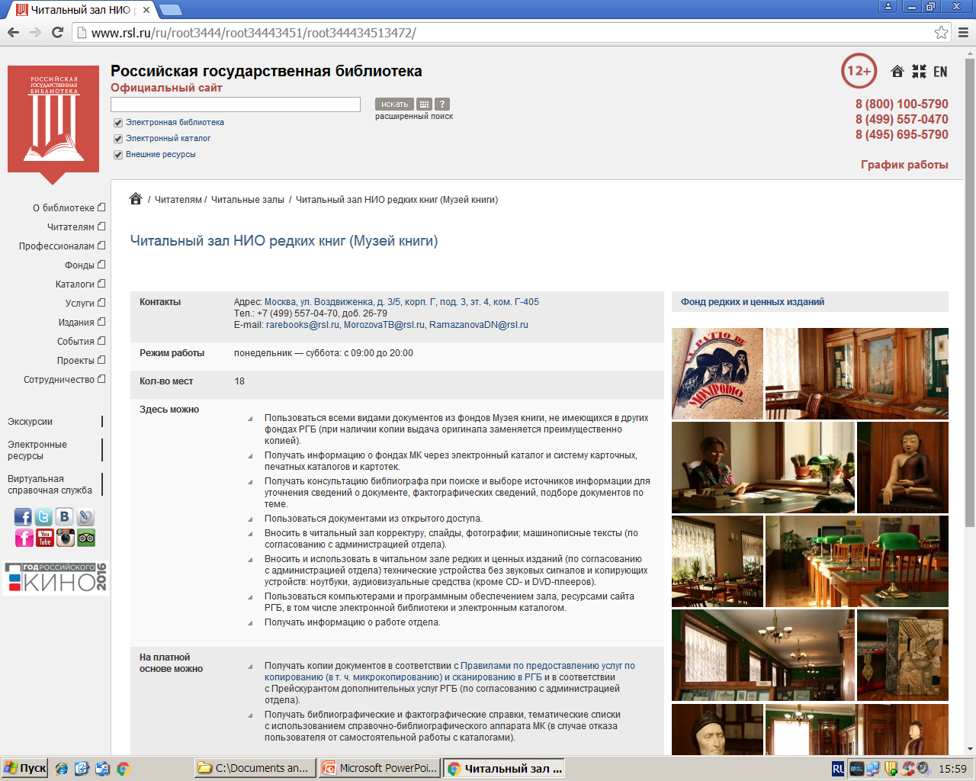

Slide 7
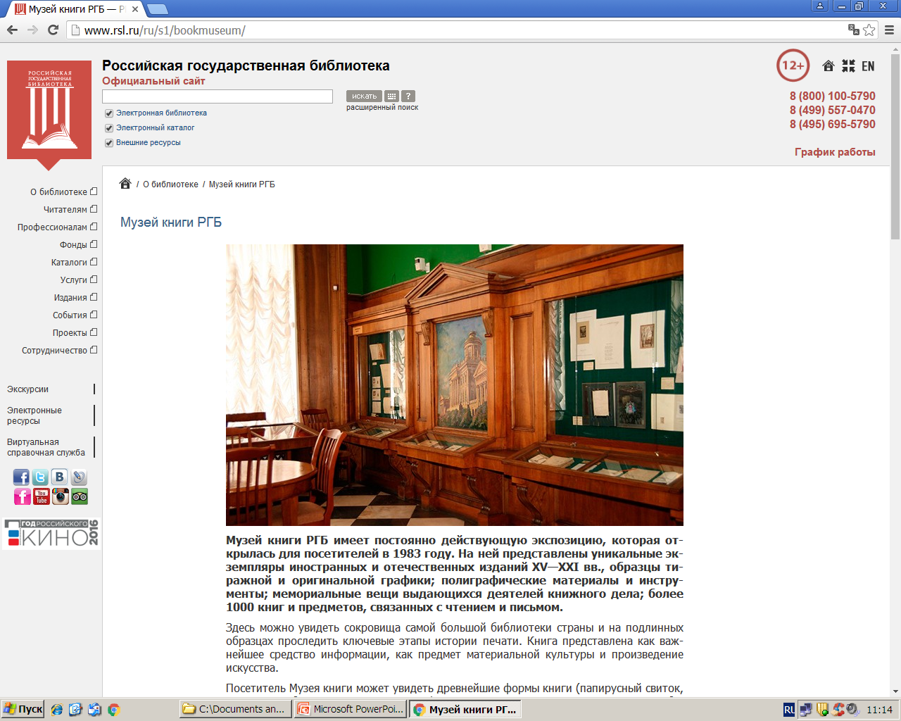

Slide 8
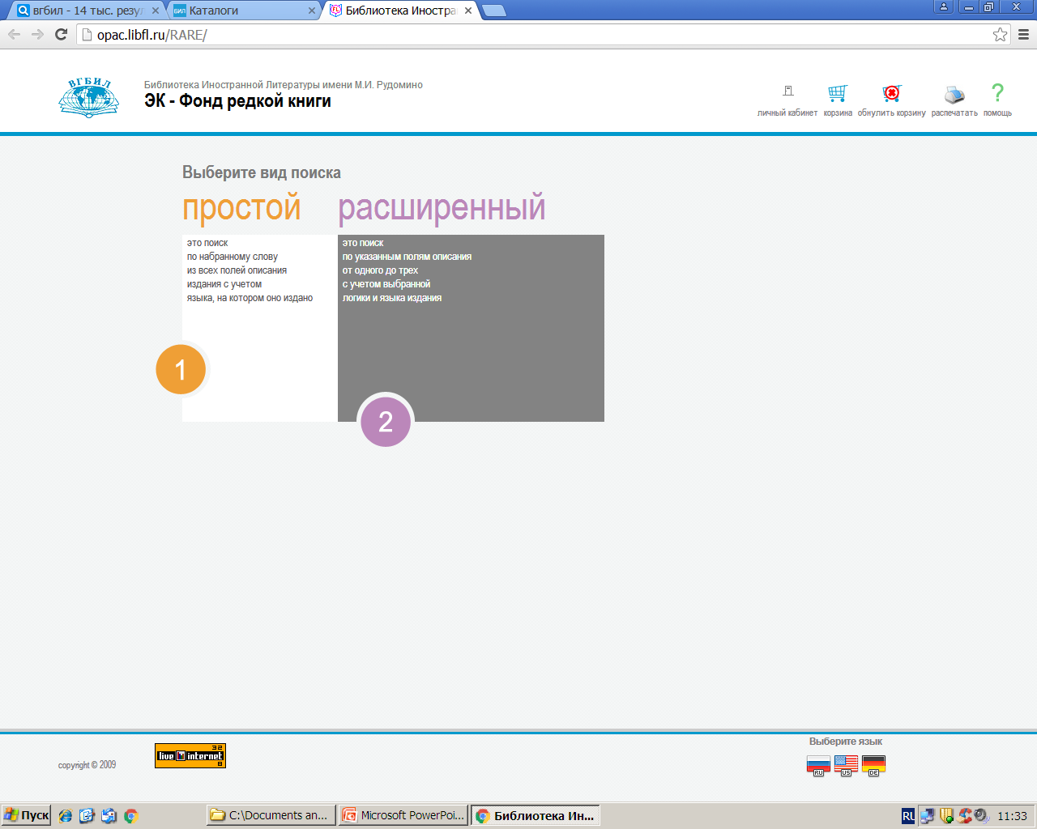

Slide 9


Slide 10
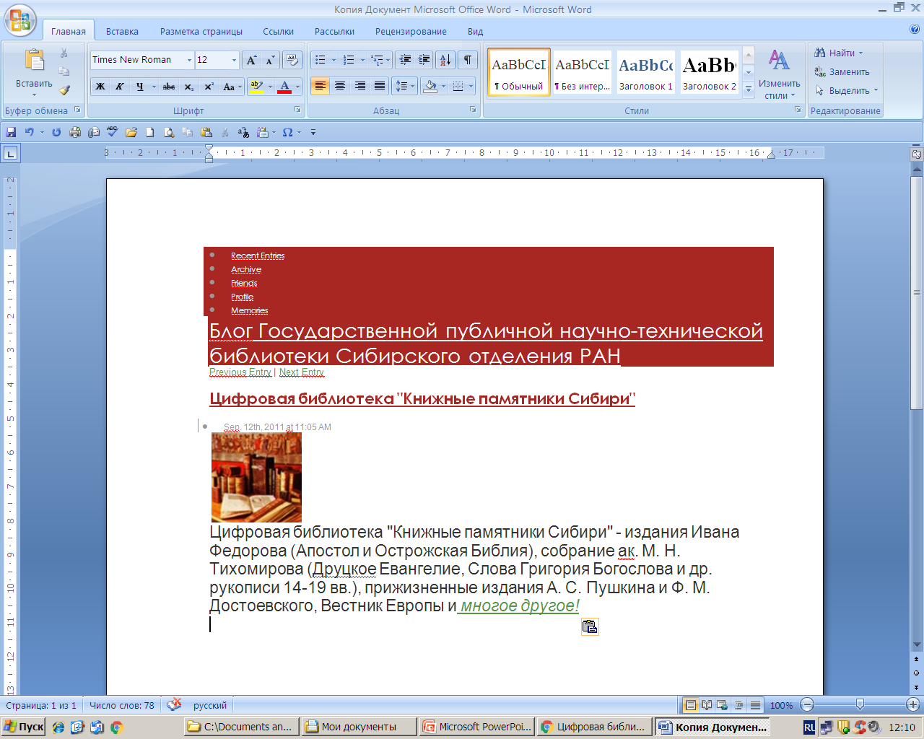

Slide 11
СИТУАЦИЯ В ЦЕНТРАЛЬНЫХ БИБЛИТЕКАХ РОССИИ
ПРОСМОТРЕНО БИБЛИОТЕК - 11
НАЛИЧИЕ ОТДЕЛОВ РЕДКИХ КНИГ – 6
НАЛИЧИЕ ЭЛЕКТРОННЫХ КАТАЛОГОВ - 6
НАЛИЧИЕ МУЗЕЕВ РЕДКИХ КНИГ – 3

Slide 12
ОТДЕЛЫ РЕДКИХ КНИГ И ЭЛЕКТРОННЫЕ КАТАЛОГИ
ПРОСМОТРЕНО БИБЛИОТЕК – 11
НАЛИЧИЕ ОТДЕЛА РЕДКИХ КНИГ
И ЭЛЕКТРОННОГО КАТАЛОГА
РЕДКИХ КНИГ - 3
ОТСУТСТВИЕ ОТДЕЛА РЕДКИХ КНИГ И НАЛИЧИЕ ЭЛЕКТРОННОГО КАТАЛОГА РЕДКИХ КНИГ - 3

Slide 13
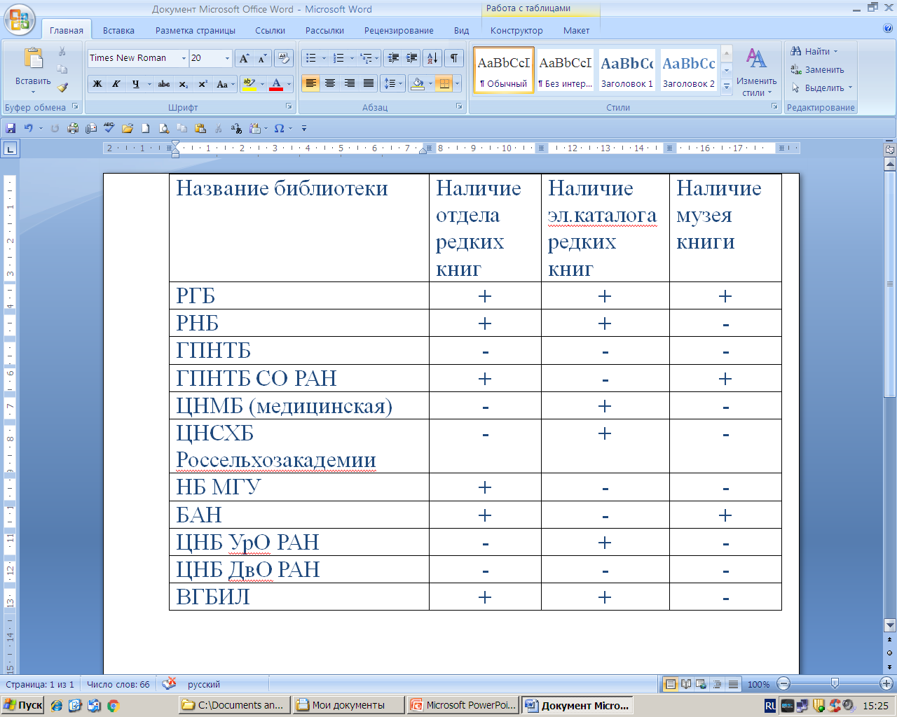
НАЛИЧИЕ ОТДЕЛОВ РЕДКИХ КНИГ, ЭЛЕКТРОННЫХ КАТАЛОГОВ РЕДКИХ КНИГ И МУЗЕЕВ РЕДКИХ КНИГ
В ОТДЕЛЬНЫХ ЦЕНТРАЛЬНЫХ БИБЛИОТЕКАХ
РОССИЙСКОЙ ФЕДЕРАЦИИ

Slide 14
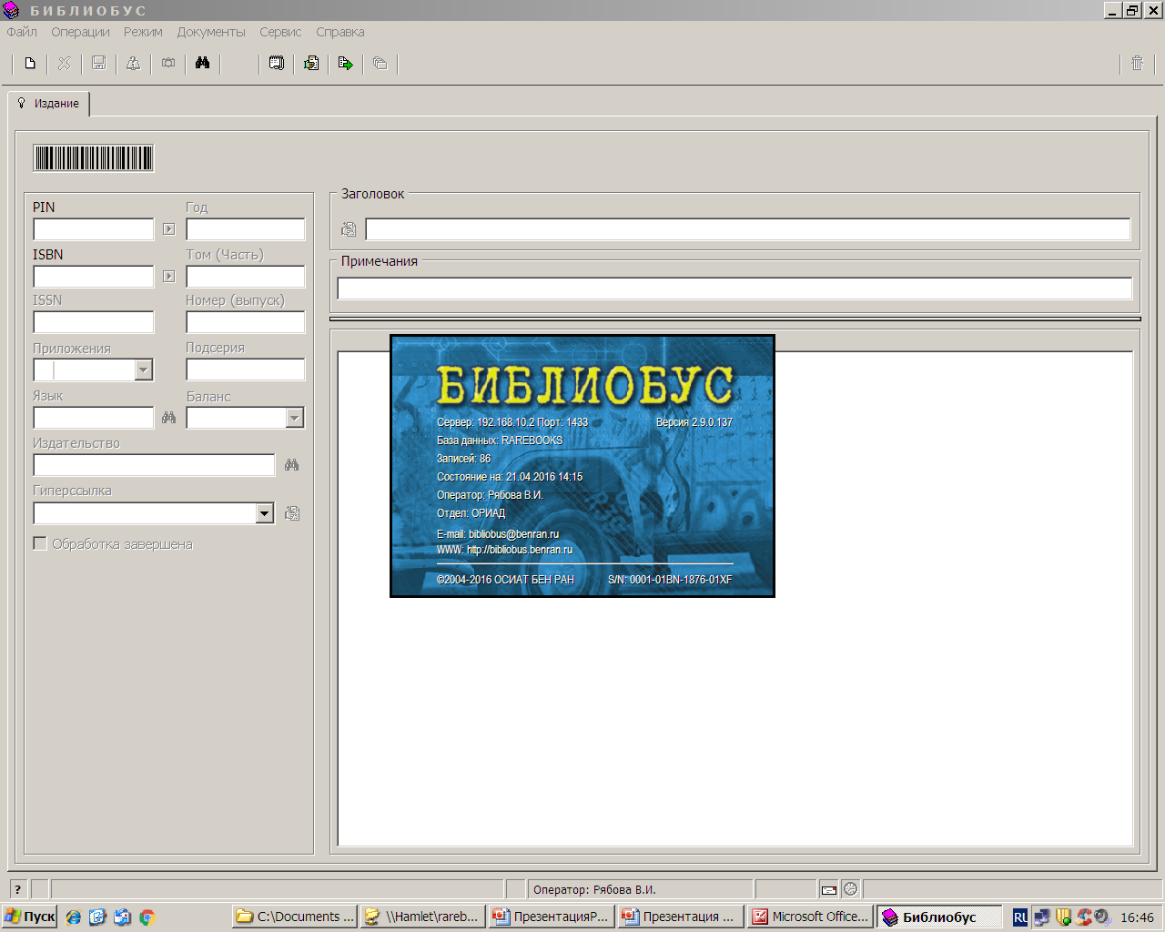

Slide 15
ПРЕИМУЩЕСТВА НАЛИЧИЯ ЭЛЕКТРОННОГО КАТАЛОГА РЕДКИХ КНИГ
- ПРЕДСТАВЛЕНИЕ РЕДКИХ ИЗДАНИЙ В ОБЩЕМ ФОНДЕ КНИГ В БИБЛИОТЕКЕ
- БЫСТРЫЙ ПОИСК НУЖНОГО ИЗДАНИЯ

Slide 16
РАБОТА ПО СОЗДАНИЮ ЭЛЕКТРОННЫХ КАТАЛОГОВ РЕДКИХ КНИГ ЯВЛЯЕТСЯ ОЧЕРЕДНЫМ ШАГОМ ВПЕРЕД ПО ОРГАНИЗАЦИИ НОВОЙ БИБЛИОТЕЧНОЙ СИСТЕМЫ, АКТИВНО ИСПОЛЬЗУЮЩЕЙ СОВРЕМЕННЫЕ ИНФОРМАЦИОННЫЕ ТЕХНОЛОГИИ.

Slide 17
СПАСИБО ЗА ВНИМАНИЕ !

